Slide 1
Wichtige Gebäude unserer Demokratie

Slide 2
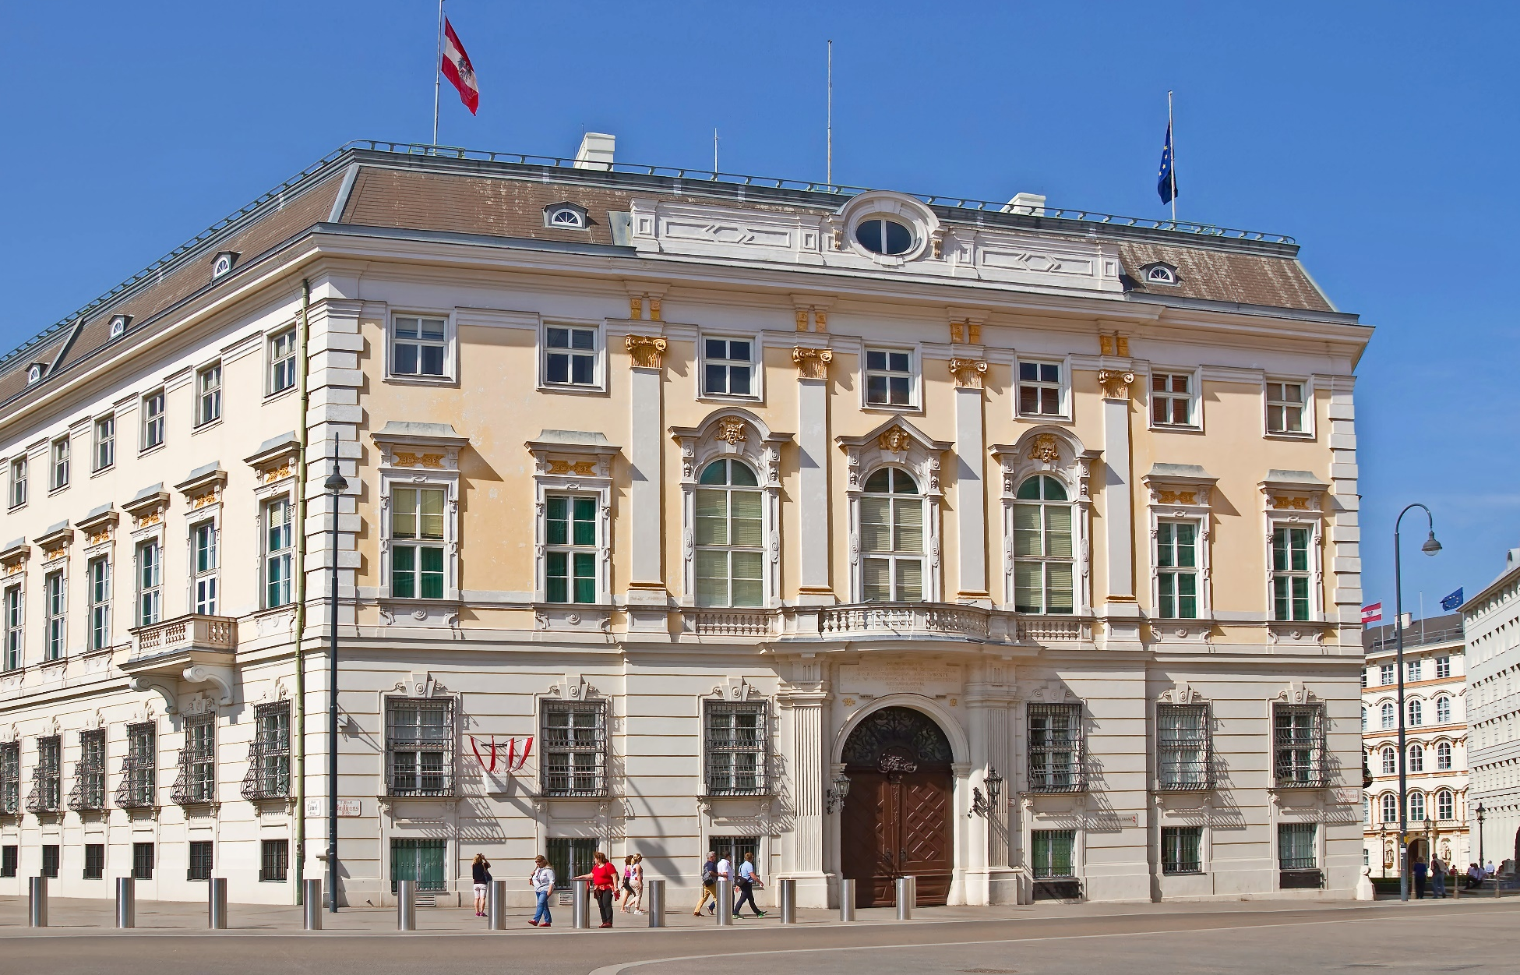
Das Bundeskanzleramt liegt am Ballhausplatz in Wien. Das Gebäude wurde zwischen 1717 und 1719 erbaut. Es ist der Amtssitz der Bundeskanzlerin oder des Bundeskanzlers und anderer Regierungsmitglieder. Bis 1918 war hier das k.u.k. Außenministerium untergebracht.

Slide 3
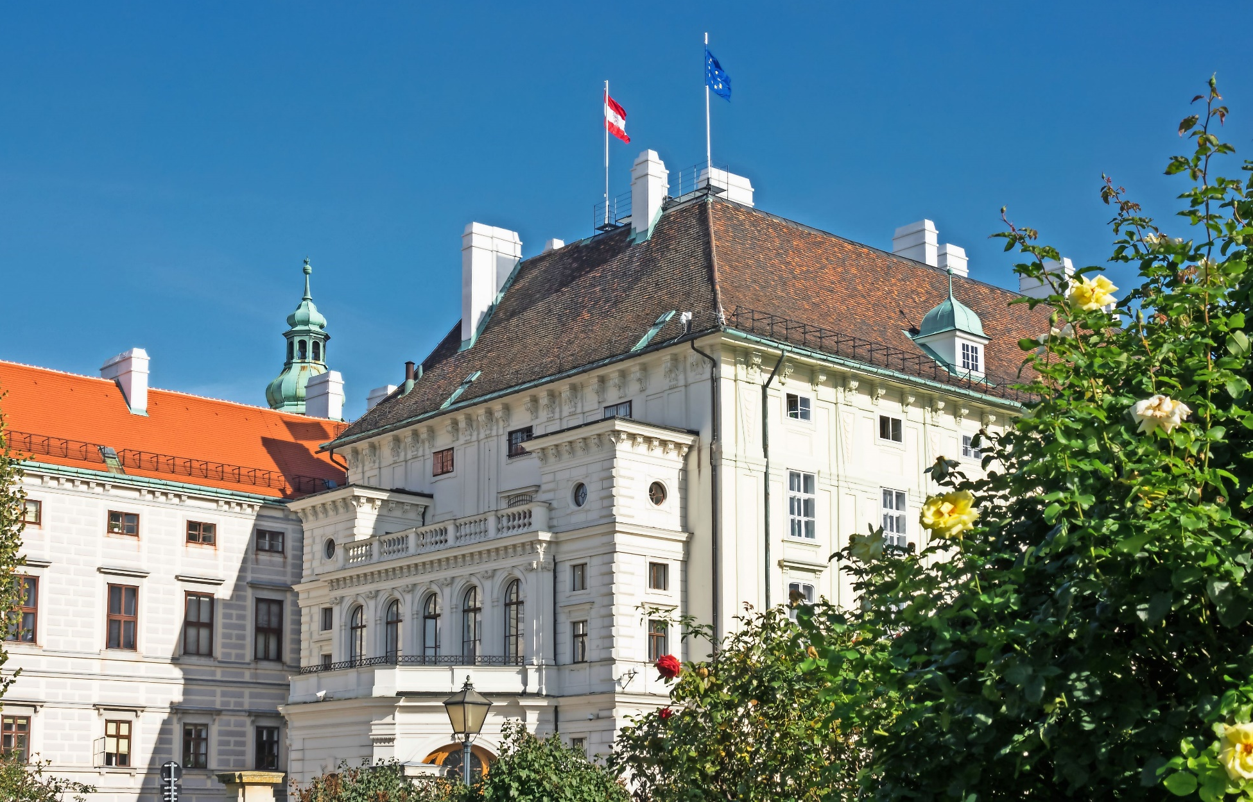
Gegenüber befindet sich im Leopoldinischen Trakt der Wiener Hofburg seit Ende 1946 die Präsidentschaftskanzlei. Das ist der Amtssitz der Bundespräsidentin bzw. des Bundespräsidenten. Ein wichtiger Raum ist das Maria-Theresien-Zimmer, in dem zum Beispiel die Bundesregierung angelobt wird.

Slide 4
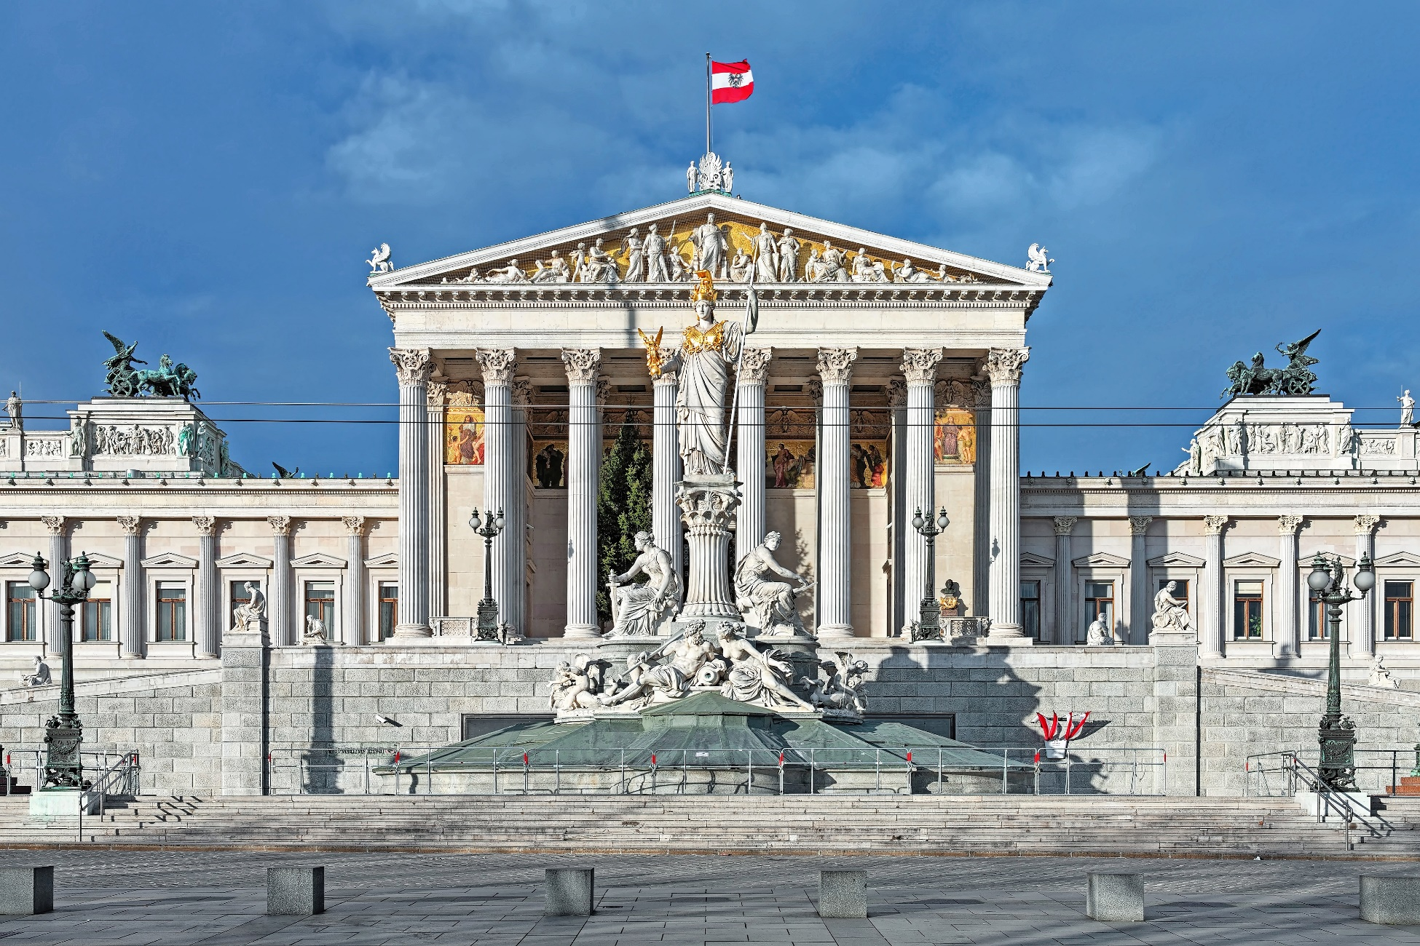
Das Parlamentsgebäude am Dr.-Karl-Renner-Ring wurde nach dem Vorbild griechischer Tempel gebaut und 1883 fertiggestellt. Hier tagen der Nationalrat, der Bundesrat und die Bundesversammlung. Davor steht eine Statue der Pallas Athene, der griechischen Göttin der Weisheit.

Slide 5
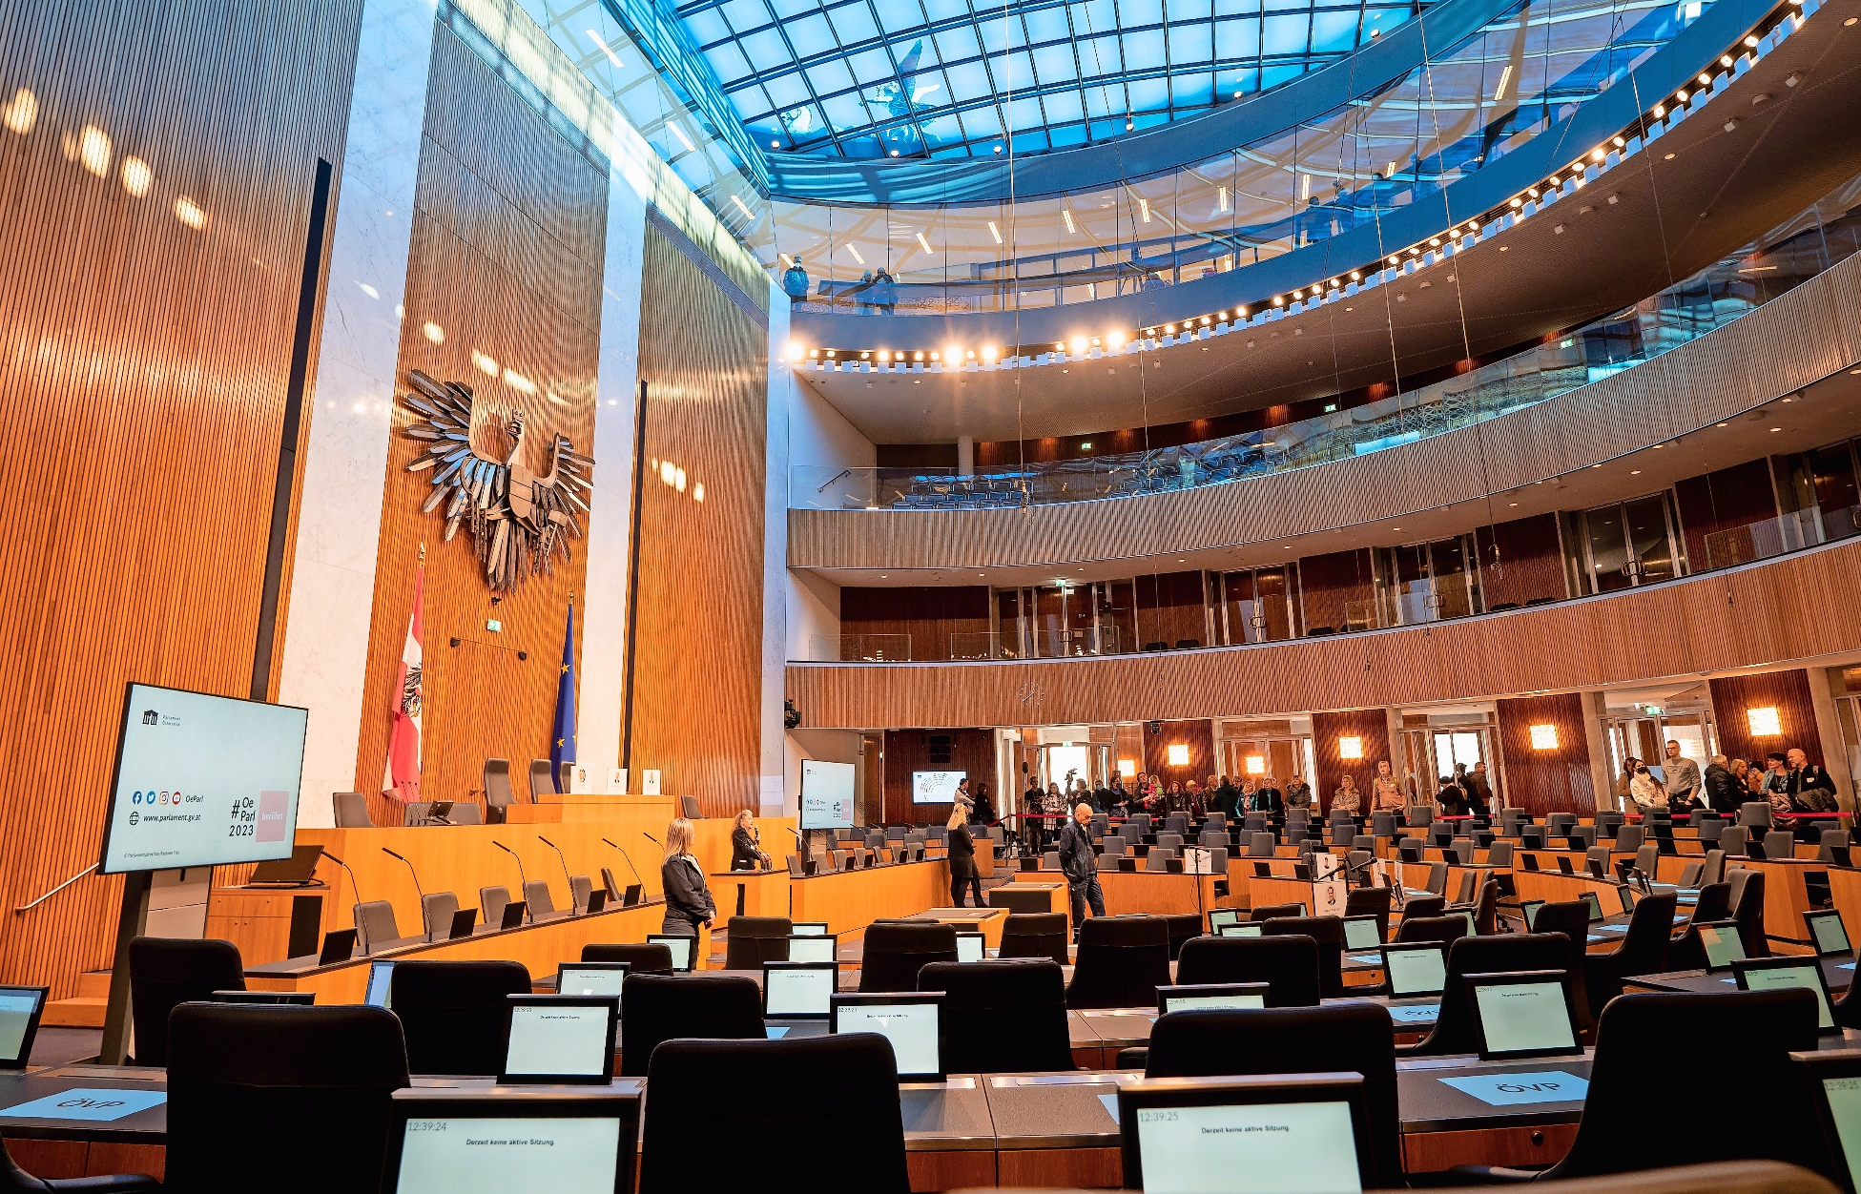
Der Nationalrat mit seinen 183 Abgeordneten wird alle fünf Jahre gewählt. Der Sitzungssaal des Nationalrats wurde 1945 zerstört, in den 1950er Jahren neu aufgebaut und zwischen 2017 und 2023 renoviert. Unterhalb des Adlers befindet sich die Regierungsbank für die Mitglieder der Bundesregierung. Davor ist das Rednerpult.

Slide 6
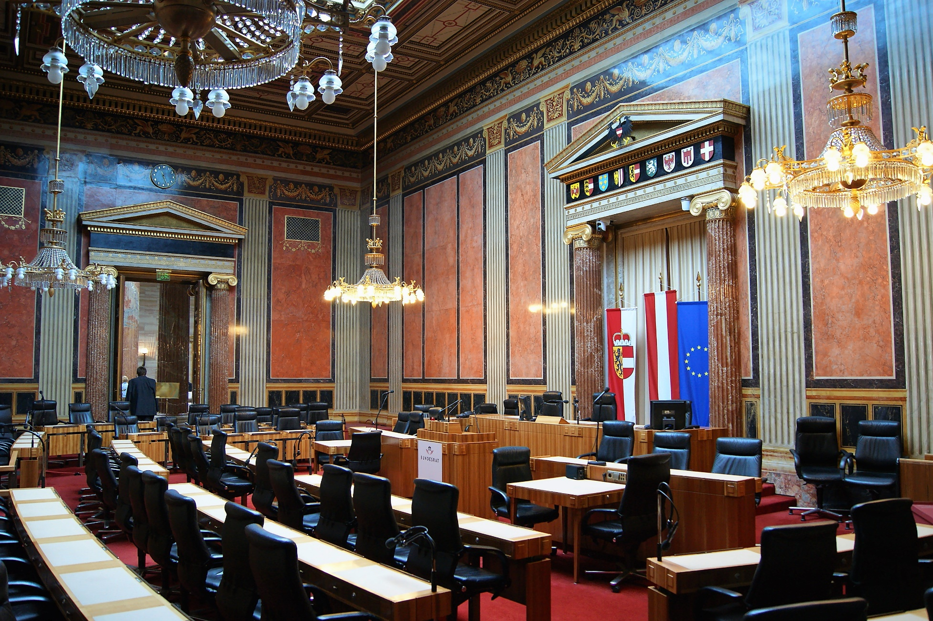
Der Bundesrat ist die zweite Kammer des Parlaments und besitzt gegenüber dem Nationalrat ein Vetorecht. Die 60 Abgeordneten werden von den einzelnen Landtagen entsandt. Das Foto zeigt den alten, von 1920 bis 2023 genutzten, Sitzungssaal. Der neue Sitzungssaal befindet sich an der Rückseite des Parlamentsgebäudes.

Slide 7
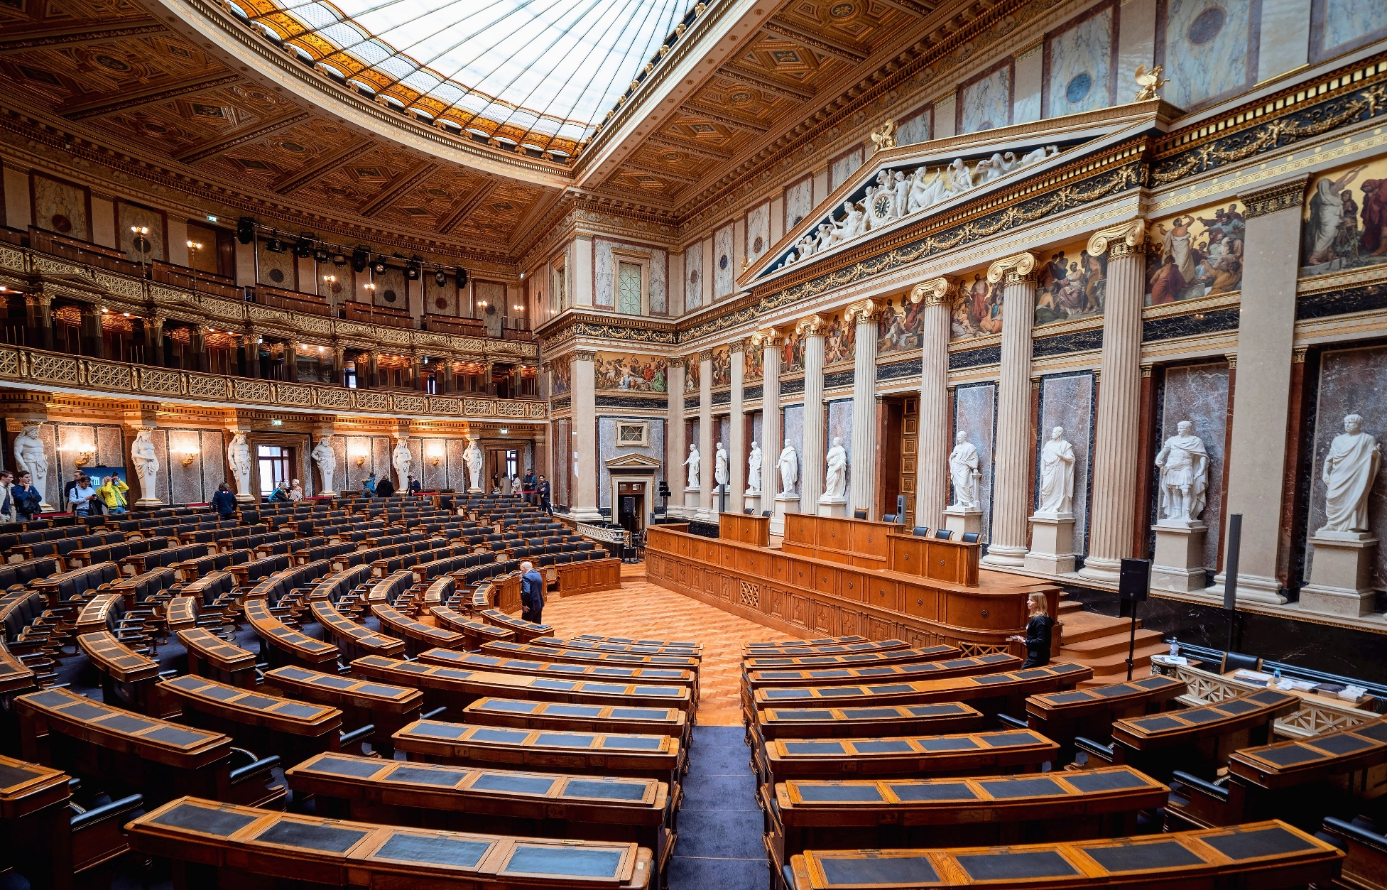
Der ehemalige Sitzungssaal des Abgeordnetenhauses der Monarchie wird heute nur noch für besondere Staatsakte genutzt. So trifft sich hier die Bundesversammlung, die sich aus den Mitgliedern des Nationalrats und des Bundesrats zusammensetzt, zur Angelobung der Bundespräsidentin bzw. des Bundespräsidenten.

Slide 8
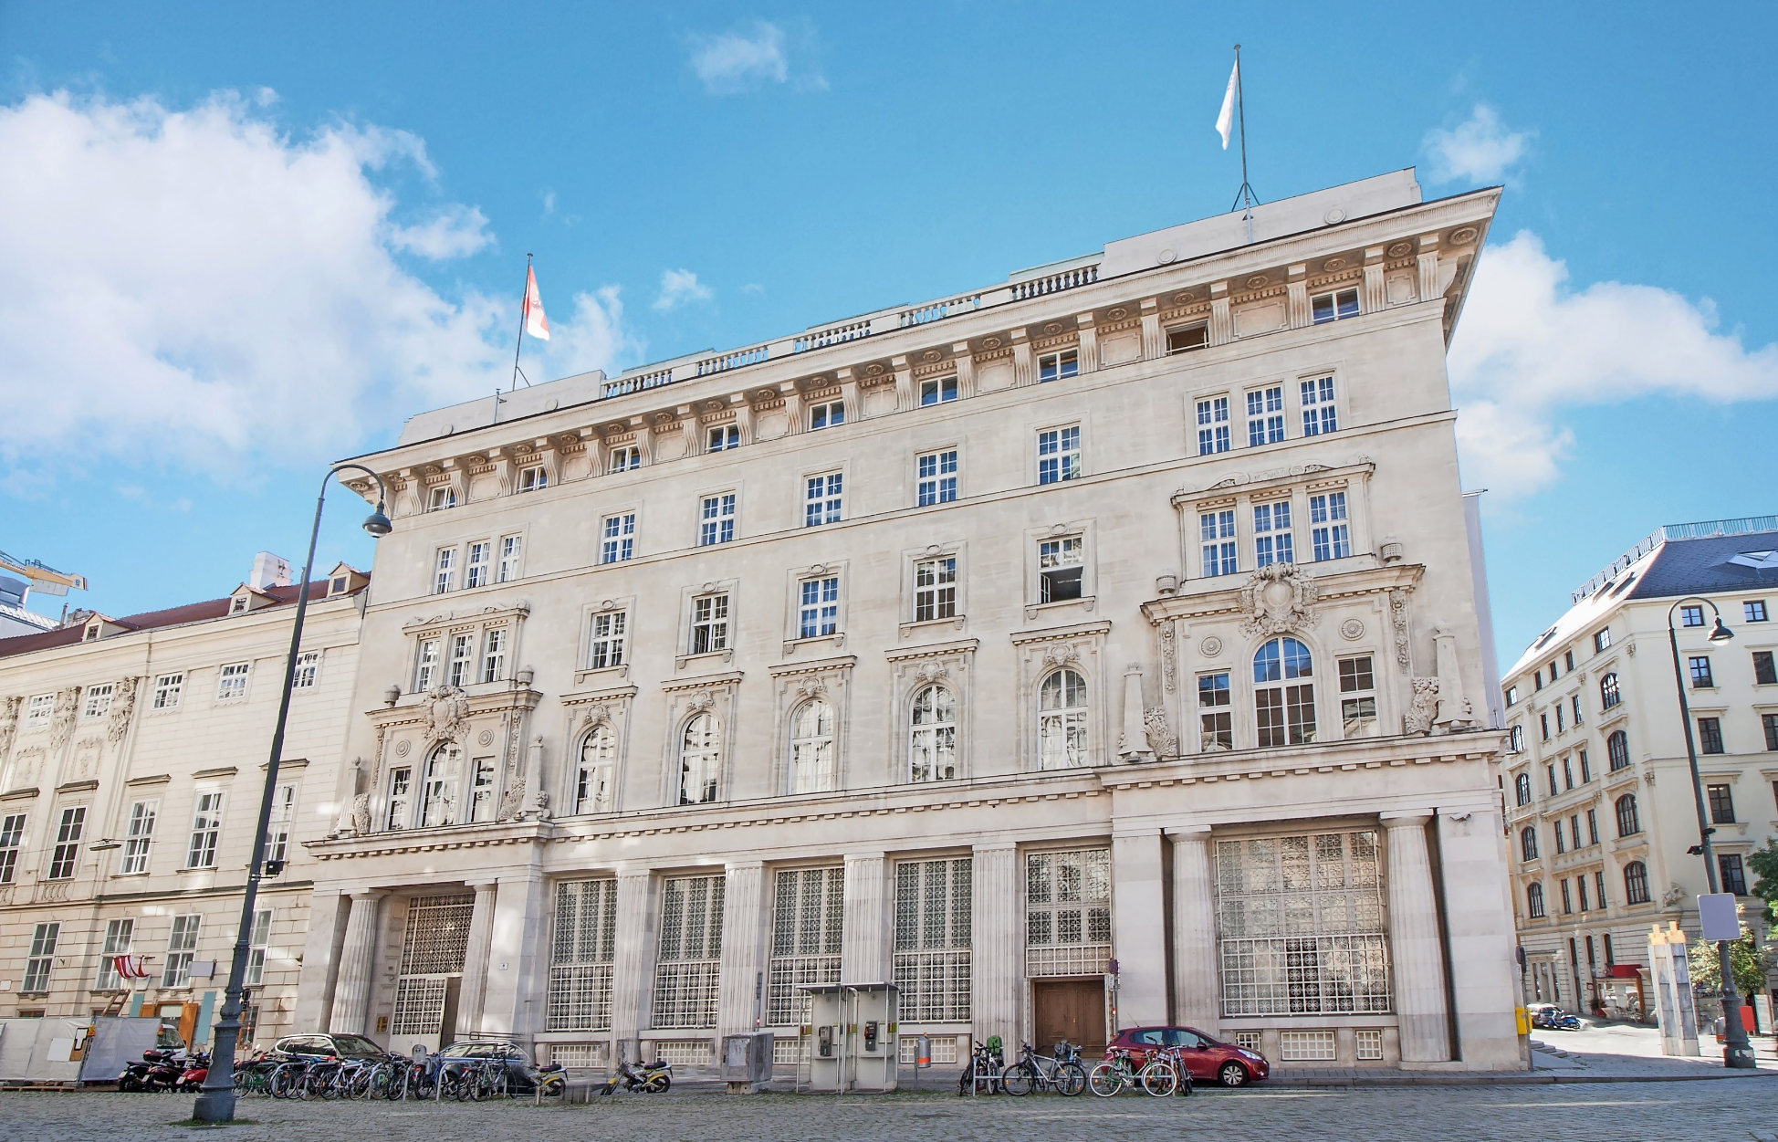
Der Verfassungsgerichtshof überwacht die Einhaltung der Verfassung. Sein Sitz ist seit 2012 ein Gebäude im 1. Bezirk in Wien. Er besteht aus 14 Richterinnen und Richtern, die von der Bundesregierung, dem Nationalrat und dem Bundesrat ernannt werden. Sie müssen jedoch unabhängig von Parteiinteressen urteilen.

Slide 9
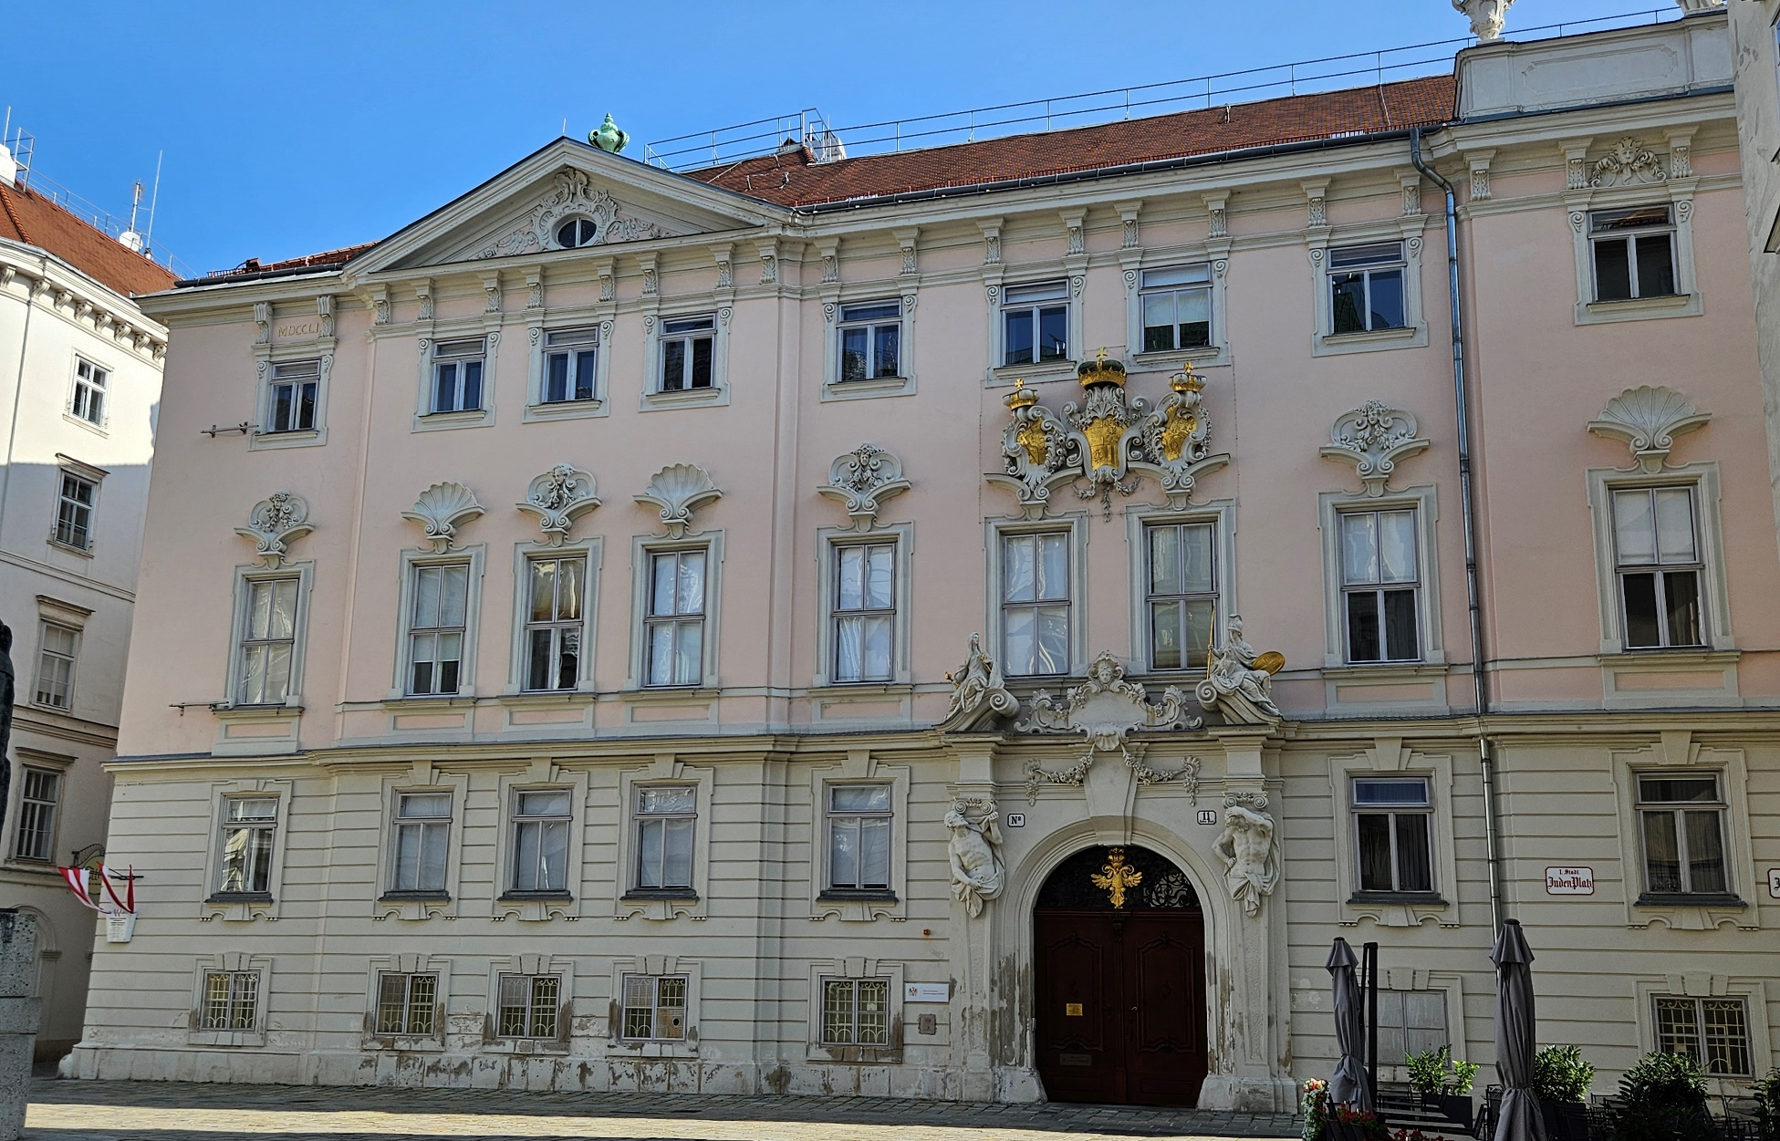
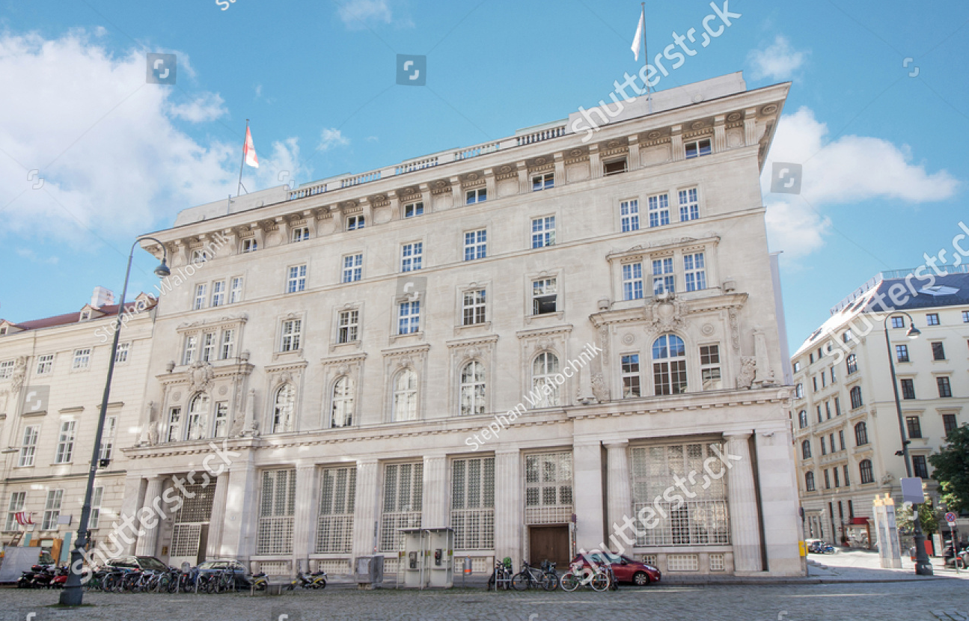
Der Verwaltungsgerichtshof kontrolliert, ob sich die gesamte öffentliche Verwaltung an die Gesetze hält. Seine 68 Richterinnen und Richter werden von der Bundespräsidentin bzw. dem Bundespräsidenten ernannt. Sitz ist die ehemalige Böhmische Hofkanzlei am Judenplatz in Wien, auf dem auch das Holocaust-Mahnmal steht.

Slide 10
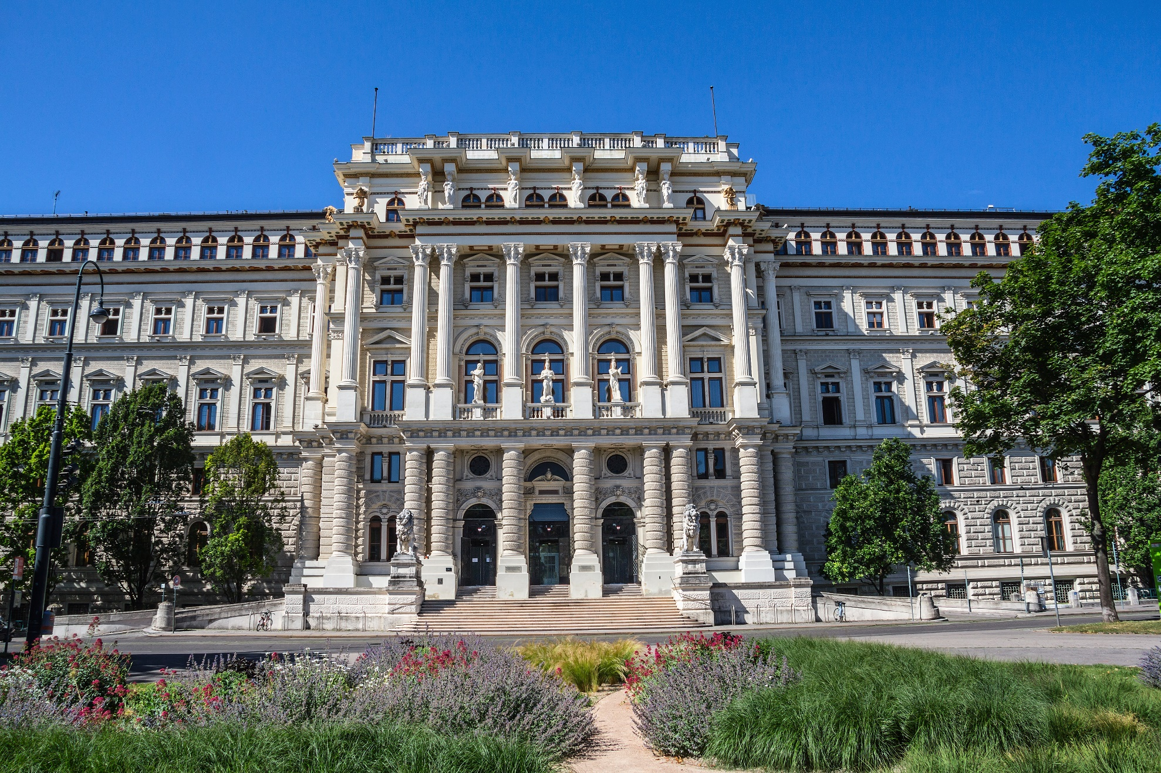
Der Oberste Gerichtshof in Wien ist neben Verfassungs- und Verwaltungsgerichtshof eines der drei Höchstgerichte. Ihm untergeordnet sind vier Oberlandesgerichte, 18 Landesgerichte und 116 Bezirksgerichte. Sein Sitz ist im Justizpalast in Wien.

Slide 11
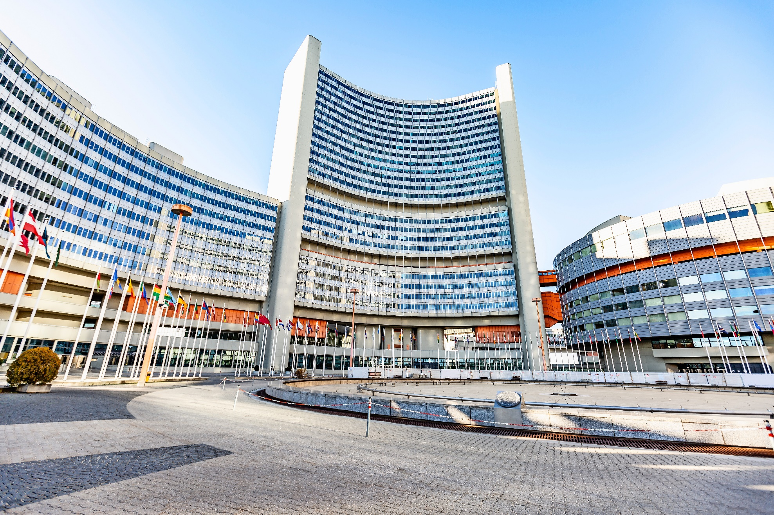
Das Vienna International Center, auch „UNO-City“ genannt, wurde von 1973 bis 1979 gebaut und ist einer von vier offiziellen Amtssitzen der UNO. Es beherbergt zum Beispiel das Büro der Vereinten Nationen für Drogen- und Verbrechensbekämpfung (UNODC) und ist Sitz der Internationalen Atomenergie-Organisation.

Slide 12
Hinweise zum Einsatz
Die Bausteine-Bilderreise „Wichtige Gebäude unserer Demokratie“ bietet sich als anschaulicher Einstieg zu Schulbuch Seite 114/115 an bzw. kann zur Vertiefung der Inhalte herangezogen werden.
Wir wünschen Ihnen einen erfolgreichen Unterricht!
Impressum
© Österreichischer Bundesverlag Schulbuch GmbH & Co. KG, Wien 2026
Autor: Johannes Fuchsberger, Bürmoos
Fotos: Folie 2: Hermsdorf / istockphoto.com; Folie 3: pressdigital / istockphoto.com; Folie 4: Mikhail Markovskiy / istockphoto.com; Folie 5+7: Andreas Stroh / shutterstock.com; Folie 6: ARK NEYMAN / shutterstock.com; Folie 8: Stephan Walochnik / shutterstock.com; Folie 9: Johannes Fuchsberger, Bürmoos; Folie 10: Damira / shutterstock.com; Folie 11: Sasha Vasyliuk / istockphoto.com;
Alle Rechte vorbehalten.
www.oebv.at
Das Werk und seine Teile sind urheberrechtlich geschützt. Der Verlag gewährt das Recht des Einsatzes im Unterricht. Das Herauslösen, Kopieren und Bearbeiten von Daten jeder Art ist untersagt. Das Ausdrucken und Anfertigen von Kopien ist ausschließlich für den eigenen Unterrichtsgebrauch gestattet. Urhebervermerke, Seriennummern sowie sonstige der Programmidentifikation dienende Merkmale dürfen nicht entfernt oder geändert werden. Weder das Werk noch seine Teile dürfen in ein Netzwerk gestellt oder über das Internet weiter verbreitet oder veräußert werden.
Jede Nutzung in anderen als den genannten Fällen bedarf der vorherigen schriftlichen Einwilligung des Verlages.

